Slide 1



KHỞI ĐỘNG
HIỂU Ý
ĐỒNG ĐỘI
HOẠT ĐỘNG:
Cặp đôi
THỜI GIAN:
1 phút/cặp
- 3 cặp xung phong
- 1 HS quay xuống để đoán từ
- 1 HS quay lên để nhìn hình ảnh trên màn hình, mô tả cho HS ở dưới.

Slide 2

XIN MỜI CHỌN
2
1
3
Notes:
Click vào các số thứ tự để chọn gói câu hỏi

Slide 3




Hình 1

Slide 4
Hình 2

Slide 5
Hình 3

Slide 6


Tiết 15
BÀI 4: KHÍ HẬU VIỆT NAM
(tiết 2)

Slide 7



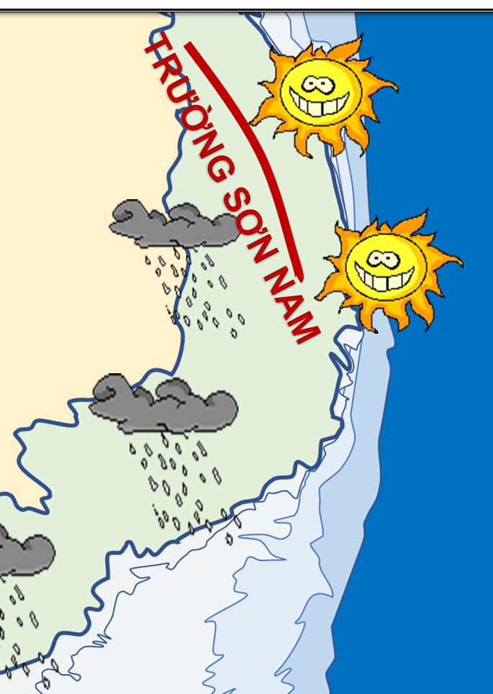
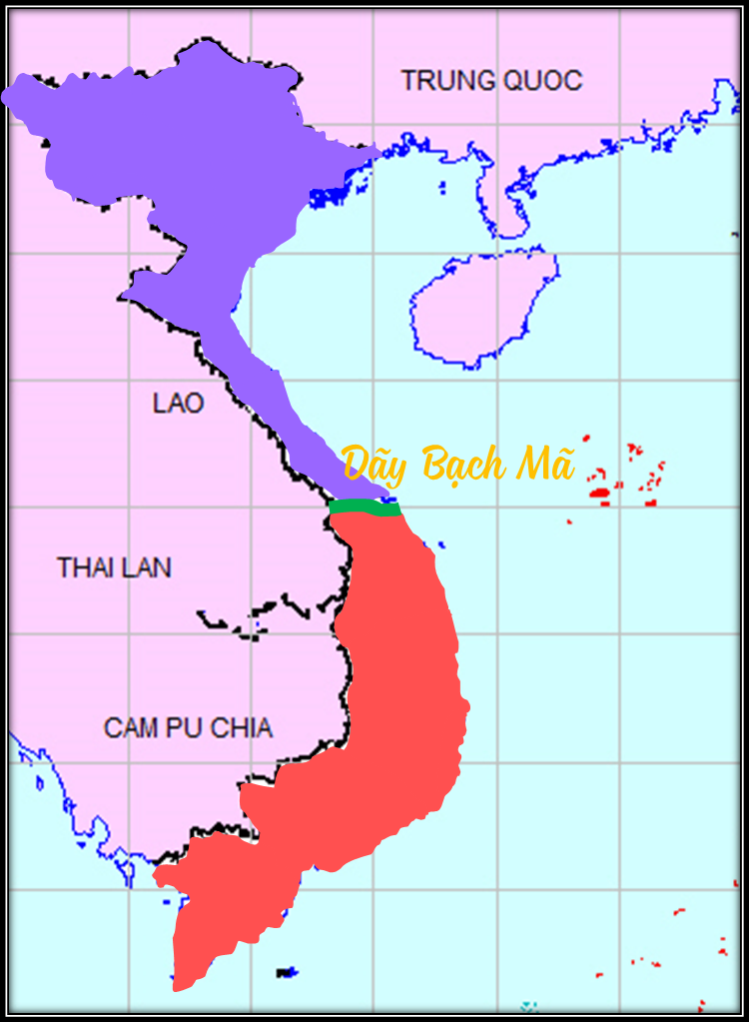
Hình thành kiến thức mới
1. KHÍ HẬU
NHIỆT ĐỚI ẨM
GIÓ MÙA
a) Tính chất nhiệt đới
c) Tính chất gió mùa
2. SỰ PHÂN HOÁ ĐA DẠNG CỦA KHÍ HẬU VIỆT NAM
a) Phân hoá bắc - nam
b) Phân hoá đông – tây
c) Phân hoá theo độ cao
b) Tính chất ẩm

Slide 8

Gió | Gió mùa
 | Mùa Đông | Mùa hè
Hướng
Phạm vi
Thời gian
Đặc điểm
Nguồn gốc

Slide 9

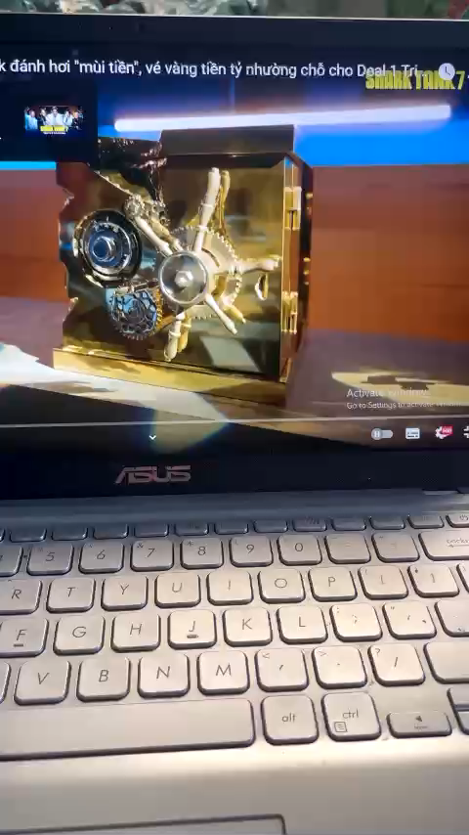

Slide 10
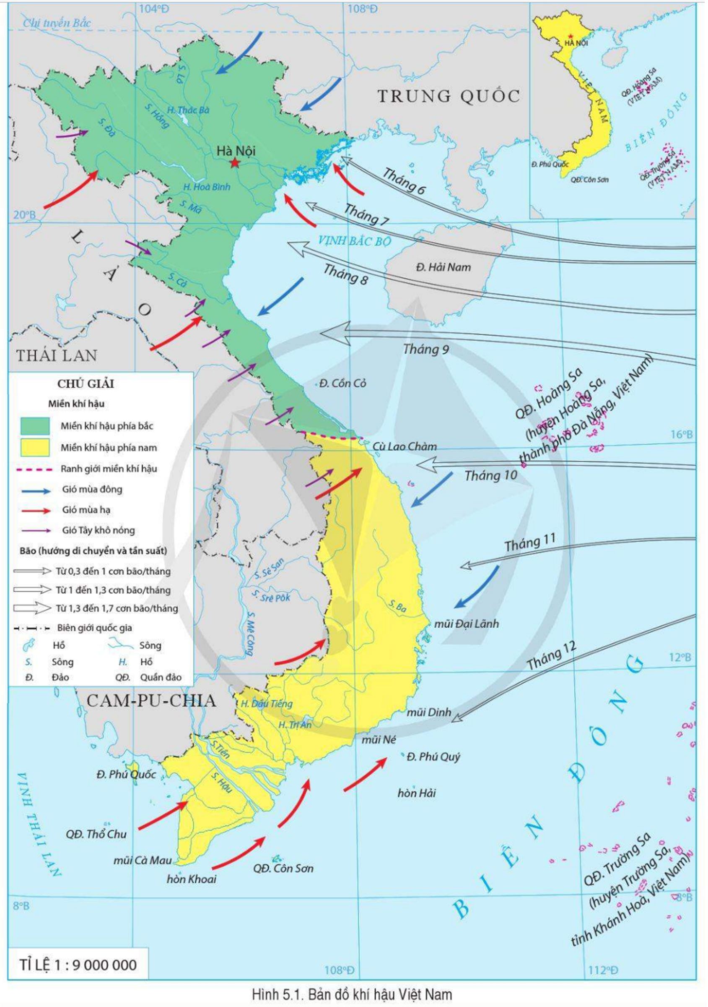

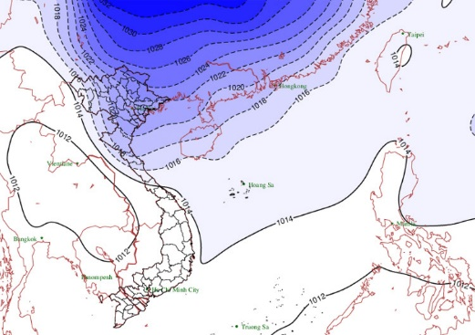
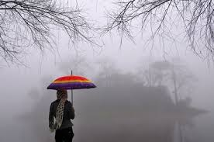
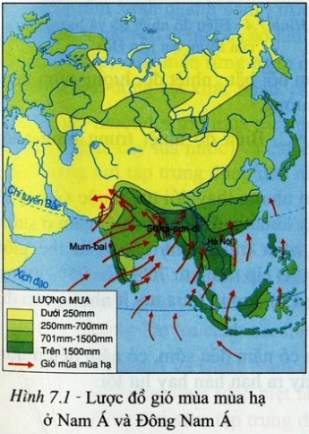

Slide 11
Gió | Gió mùa
 | Mùa Đông | Mùa hè
Hướng
Phạm vi
Thời gian
Đặc điểm
Nguồn gốc

Slide 12

Gió | Gió mùa
 | Mùa Đông | Mùa hè
Hướng | Đông Bắc | Tây Nam
Phạm vi | Từ dãy Bạch Mã trở ra Bắc | Trên cả nước
Thời gian | Từ tháng 11- tháng 4 năm sau | Từ tháng 5 đến tháng 10
Đặc điểm | Đầu mùa lạnh- khô; cuối mùa lạnh-ẩm | Gió thổi qua biển nên mang lại lượng mưa lớn phổ biến trên cả nước.
Nguồn gốc | Áp cao Xibia | - Đầu mùa: Bắc Ấn Độ Dương. Giữa và cuối mùa: Nam bán cầu

Slide 13
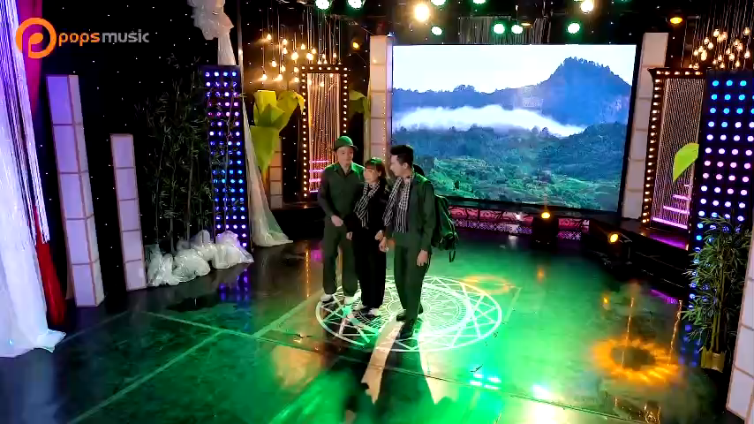

Slide 14
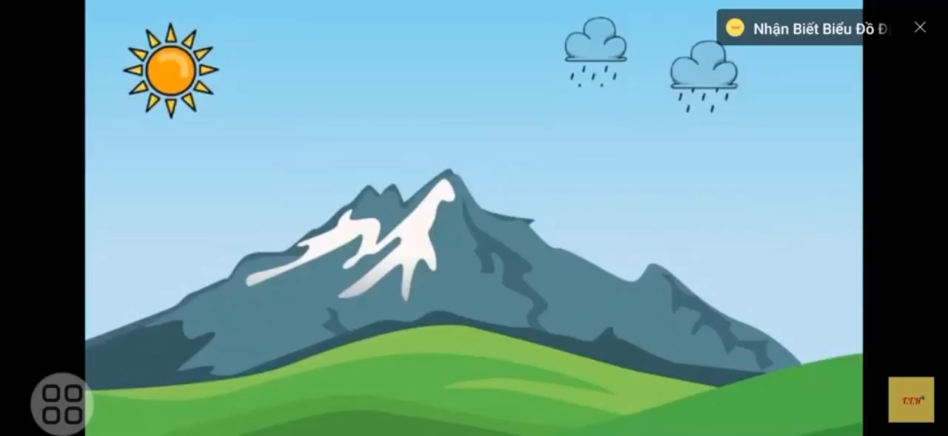

Slide 15

Tình huống
Nam ở Hà Nội lần đầu đi vào TP. Hồ Chí Minh cùng gia đình chơi tết. Mẹ kêu Nam tự chuẩn bị hành lí của mình. Nam chưa biết phải mang quần áo dày hay mỏng. Theo các em Nam nên chuẩn bị cho mình loại quần áo như thế nào? Vì sao?

Slide 16
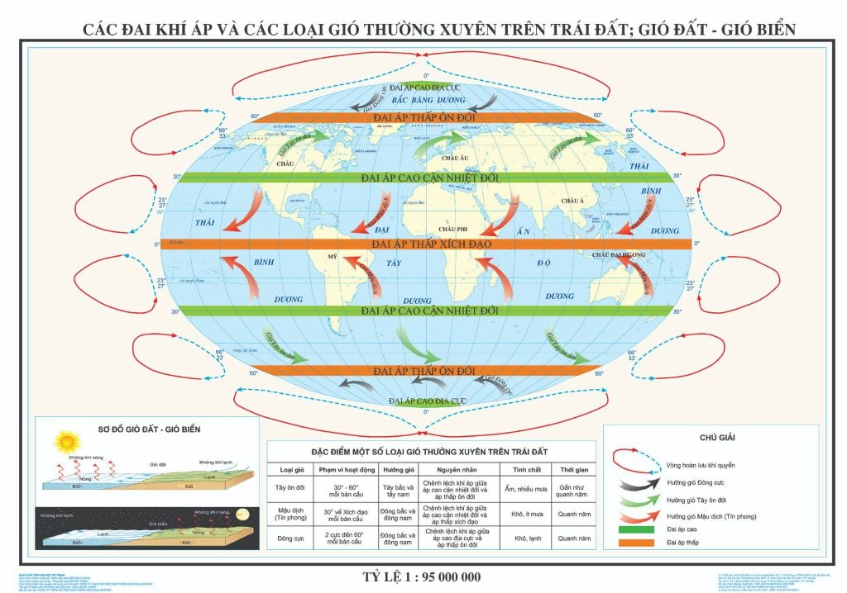

Slide 18
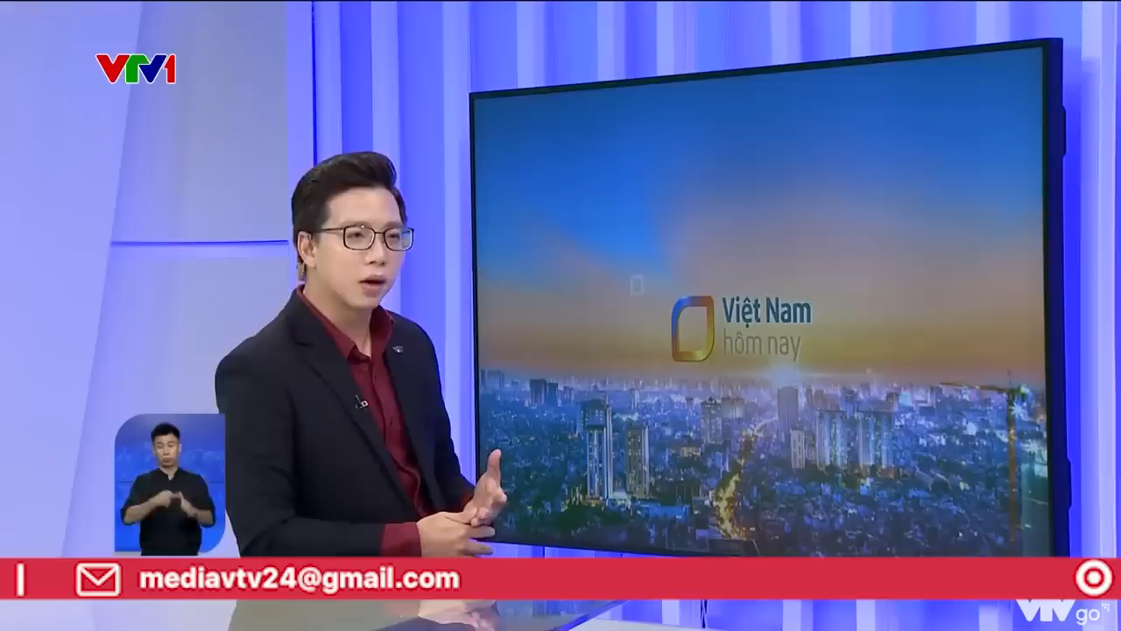

Slide 19






LUYỆN TẬP
Chuẩn bị mã QR
Trả lời các câu hỏi trắc nghiệm
Xoay đáp án chọn lên phía trên
Thời gian trả lời mỗi câu: 10s

Slide 20
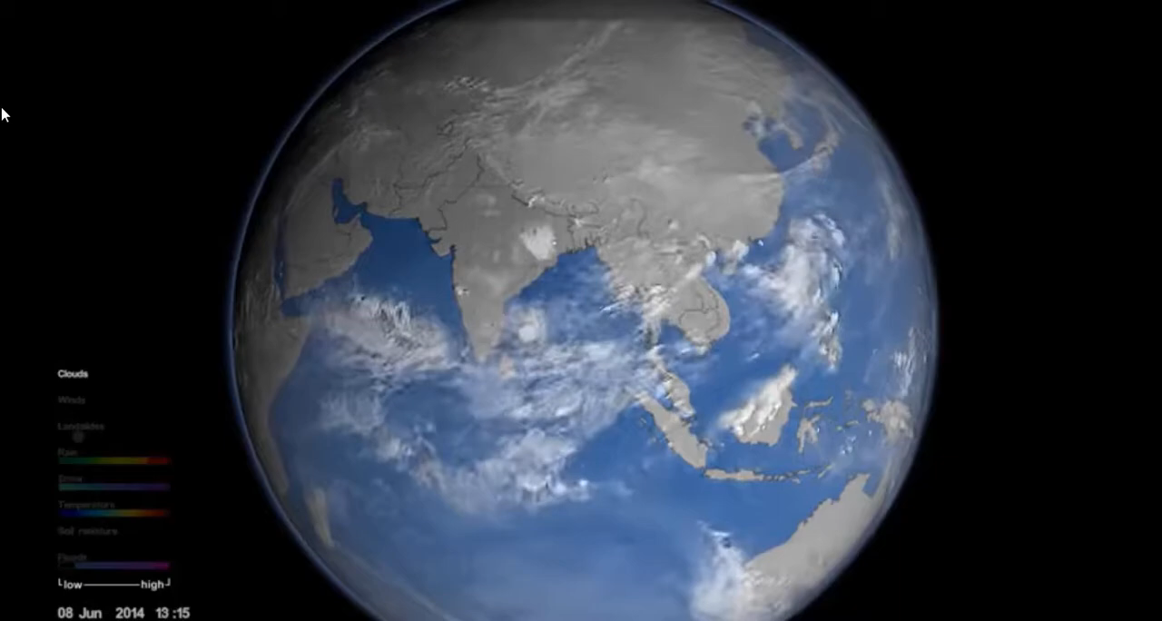

Slide 21


VẬN DỤNG
Nhiệm vụ 1:
Sưu tập hình ảnh các mùa trong năm ở địa phương em.
Nhiệm vụ 2:
Nhiệm vụ 3:
Viết một đoạn văn ngắn nói về sự thay đổi cảnh sắc thiên nhiên địa phương em trong năm.
Vẽ tranh về cảnh sắc thiên nhiên trong năm ở địa phương em.

Slide 22

See you soon

